Slide 1
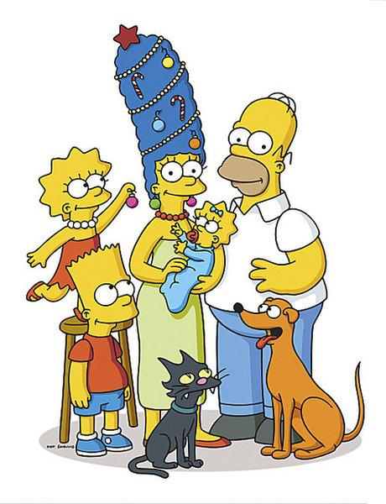
Ma famille
Notes:
mon frère (brother), ma soeur(sister), ma mère (mother), mon père (father), mes parents (parents), mon grand-père (grandfather), ma grand-mère(grandmother)

Slide 2
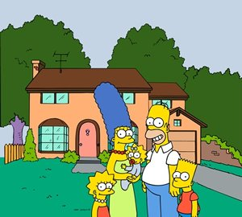
Ma famille et ma maison

Slide 3
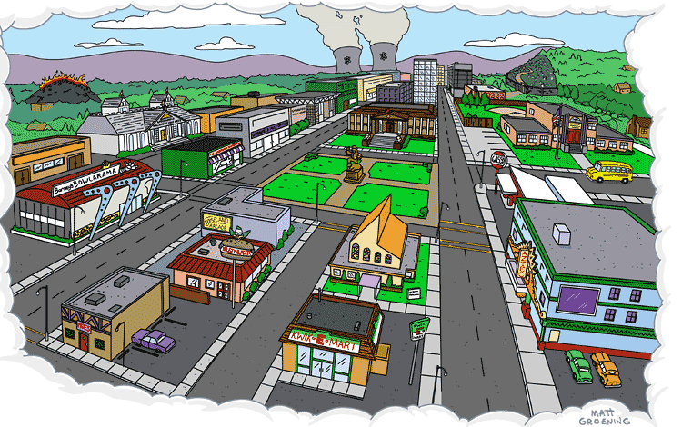
Ma ville
Salut ! Je m’appelle Lisa et voilà ma ville. Elle s’appelle Springfield. J’habite à Springfield avec ma famille.

Slide 4
Mon père s’appelleHomer.

Slide 5
Ma mère s’appelle Marge.

Slide 6
Tu as des frères ou des soeurs?
Oui, j’ai un frère qui s’appelle Bart.

Slide 7
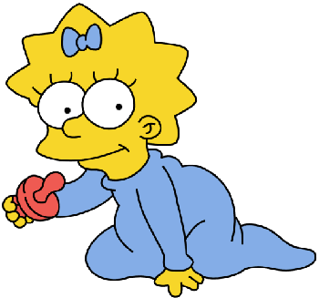
..et une soeur qui s’appelle Maggie.

Slide 8
Tu as des animaux ?
Oui j’ai un chien, Santa’s Little Helper.

Slide 9
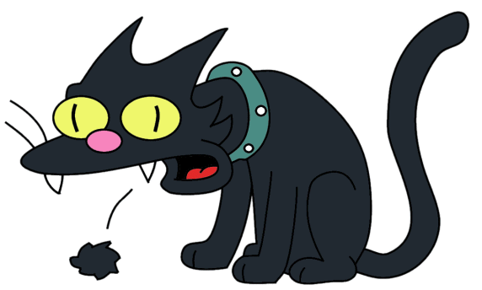
…et un chat qui s’appelle Snowball.

Slide 10
Mon grand-père s’appelle Abe.

Slide 11
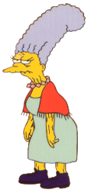
Ma grand-mère s’appelle Jackie.

Slide 12
Mes parents.

Slide 13
Mon frère et ma soeur.

Slide 14
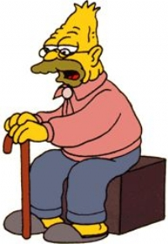
Mes grand-parents.

Slide 15
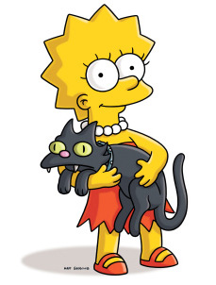
Mes animaux.

Slide 16
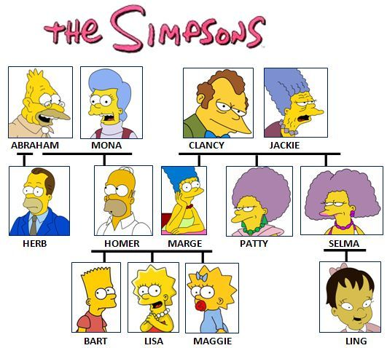
Comment s’appelle _________ de Lisa?
Notes:
Go through the relationships - mother father sister brother grand father grandmother and pets
After this slide, it would be useful to go through the slides one more time with the key family words missing.

Slide 17
mon _____ s’apppelle Homer.
Mon père s’appelle Homer.

Slide 18
Ma mère s’appelle Marge.
ma _____ s’appelleMarge.

Slide 19
Tu as des frères ou des soeurs?
Oui, j’ai __ _________qui s’appelle Bart.
Oui, j’ai un frère qui s’appelle Bart.

Slide 20
… et j’ai____ ___________qui s’appelle Maggie.
..et une soeur qui s’appelle Maggie.

Slide 21
Tu as des animaux?
Oui, j’ai ___ __________,Santa’s Little Helper.
Oui j’ai un chien, Santa’s Little Helper.

Slide 22
…et j’ai ___ _______ qui s’appelle Snowball.
…et un chat qui s’appelle Snowball.

Slide 23
Mon _______ s’appelle Abe.
Mon grand-père s’appelle Abe.

Slide 24
Ma _______ s’appelle Jackie.
Ma grand-mère s’appelle Jackie.

Slide 25
Mes _______.
Mes parents.

Slide 26
Mon _______ et ma ____.
Mon frère et ma soeur.

Slide 27
Mes grand-parents.
Mes ____________.

Slide 28
Mes _______.
Mes animaux.

Slide 29
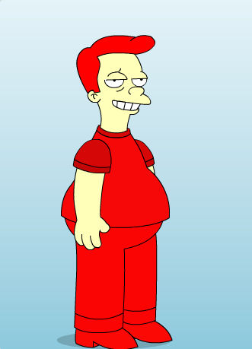
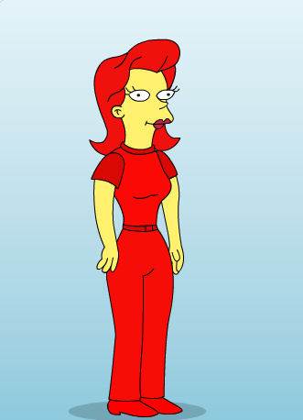
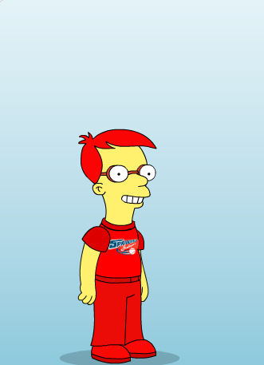
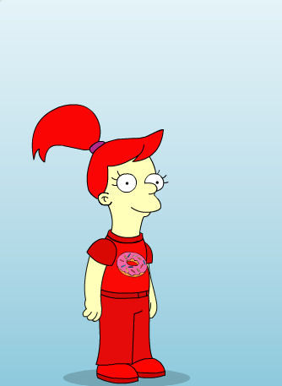
la famille rouge
Le père rouge
la mère rouge
le garçon rouge
la fille rouge
Notes:
Play happy families. For this you will need laminated cards 7 x sets of 4 cards – different colours. This is a brilliant MFL Sunderland resources available here on TES: http://www.tes.co.uk/teaching-resource/Happy-Families-game-6094099/
Clare has included instructions with the game resource.on

